Slide 1
好搭酷Nano微课
好好搭搭在线
“

Slide 2
好好搭搭
让LED灯闪烁

Slide 3
01
基础知识
02
指令学习
目录
03
硬件连接
04
程序代码

Slide 4
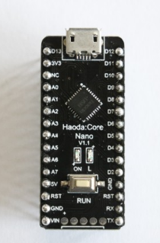
1
基础知识
LED模块主要实现LED灯的亮度的控制。接收到高电平，LED灯亮起；接收到低电平，LED熄灭。
今天我们要介绍的是板载LED灯。
板载的LED灯的引脚口在D13

Slide 5
2
指令学习
02
这两条指令在基础功能类别指令中。
输出低则LED不亮，输出高则LED变亮。

Slide 6
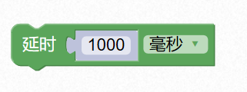
2
指令学习
02
这个指令在控制类别指令中。具体效果是延迟1000ms.
通过重复进行变亮延时变暗延时的操作，来达到闪烁的目的。
延时时间越短，闪烁的间隔越短，表现出闪烁得越快

Slide 7
3
硬件连接
我们使用的是板载LED灯，只需使用USB将电脑和好搭酷Nano进行连接，下载程序并运行即可。
02

Slide 8
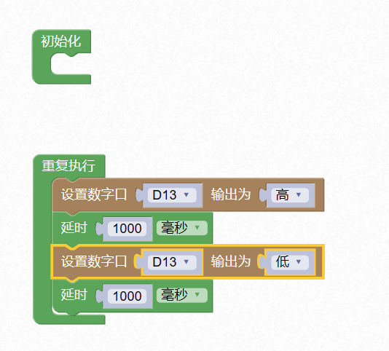
4
程序代码

Slide 9
谢谢观看
“

